Slide 1
Литературное чтение
2 класс
И.А. Крылов
«Стрекоза и Муравей»

Slide 2
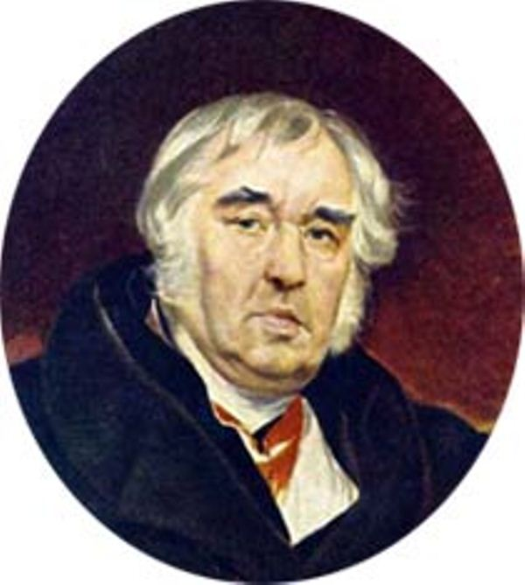
Иван Андреевич Крылов 1769- 1844

Slide 3
Ваня, Ваня-простота
Купил лошадь без хвоста,
Сел задом наперёд
И поехал в огород.

Slide 5
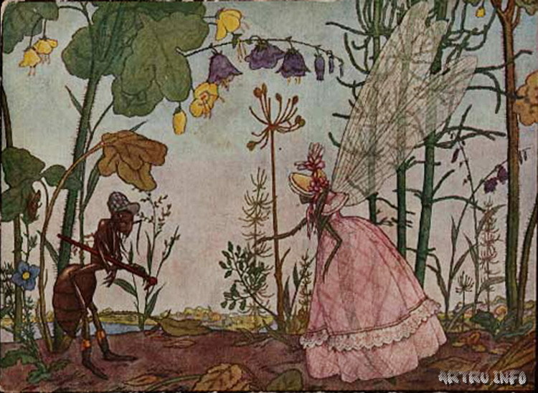

Slide 7
Соберите пословицы
За большим погонишься - людей насмешишь.
Кто веселится весной – зимой с сумой побежишь.
Поспешишь - потехе час.
Делу время - тот плачет летом.
Лето пролежишь - малое потеряешь.

Slide 8
Нарисуйте смайлик

